Slide 1
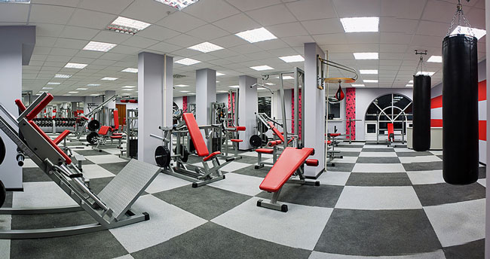
ФИТНЕС-КЛУБ «ГРАЦИЯ»

Slide 2
Целевая аудитория — мужчины и женщины 18-55 лет со средним уровнем достатка.
Площадь помещения: 150 м2.
Местоположение: центр агрогородка Геранёны
Факторы успеха: высококачественное оборудование, высококвалифицированный тренерский состав, приветливость и отзывчивость персонала, качество предоставляемых услуг.
Срок окупаемости: от 7 месяцев.

Slide 3
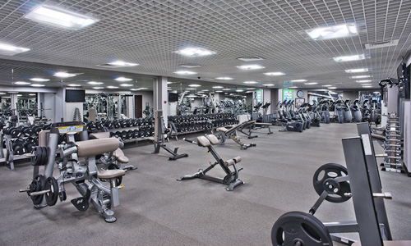
Мы предоставляем следующие услуги:
Групповые занятия.
Тренажерный зал.

Slide 4
Способы рекламного продвижения:
Интернет-реклама, социальные сети;
Прямые продажи;
«Сарафанное радио».

Slide 5
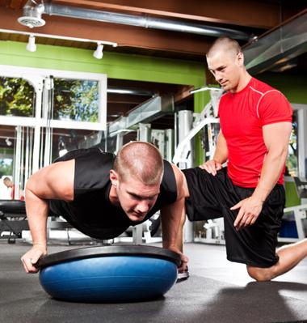
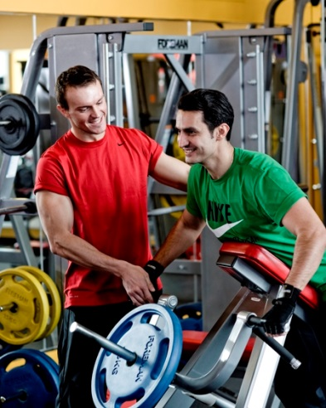
Организационная структура фитнес-клуба:
Директор Администратор (1 чел)
Тренер (2 чел) Уборщица (1 чел)

Slide 6
Деятельность директора
Внешняя
Внутренняя
Внешняя включает в себя:
Введение дополнительных направлений
Поиск тренеров по каждому из направлений, определение системы оплаты труда
Найм сотрудников, проведение собеседований
Определение маркетинговой стратегии
Поиск возможностей развития клуба

Slide 7
Внутренняя деятельность состоит из:
Разработка правил функционирования спортивного клуба, должностных инструкций
Контроль качества работы, введение штрафов, выдача премий
Распределение бюджета между статьями расходов
Выдача заработной платы сотрудникам
Привлечение дополнительных работников (фотографы, видеографы, ди-джеи и т.д.)
Разработка рекламных материалов, контроль за публикациями.

Slide 8
В обязанности администратора входит:
Открытие зала за полчаса до начала занятия
Проверка рабочего состояния оборудования
Проверка состояния помещения (чистота зала, наличие дополнительного оборудования)
Предварительная запись клиентов на занятия
Ведение клиентской базы
Встреча клиентов, ознакомление каждого с правилами спортивного клуба
Продажа абонементов и принятие оплаты;
Составление графика занятий на каждый месяц с учетом пожеланий клиентов
Принятие звонков, консультация по всем услугам клуба и графику работы
Поиск новых клиентов
Закрытие помещения

Slide 9
В обязанности тренера входит:
Своевременное начало каждого занятия
Подробный инструктаж по технике безопасности для новых клиентов
Поддержание порядка в зале во время проведения занятий
Индивидуальный подход к каждому клиенту
Постоянное самостоятельное повышение квалификации
Совершенствование репутации и расширение базы постоянных клиентов

Slide 10
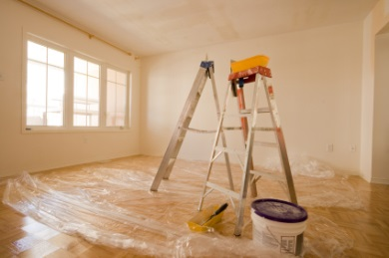
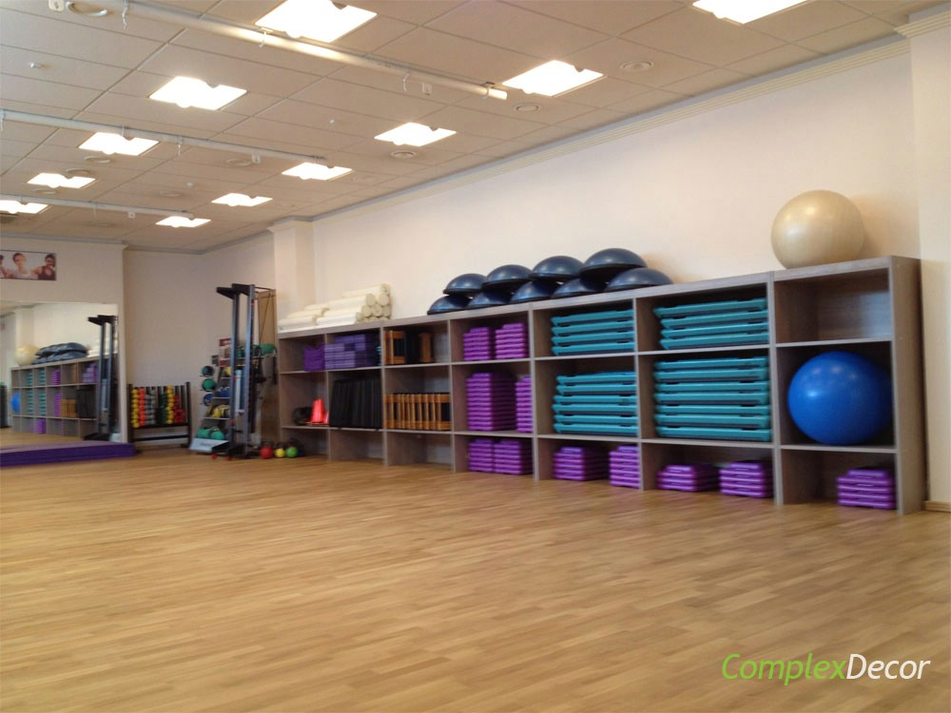
Прочие инвестиции составляют:
Ремонт помещения
Мебель
Реклама
Расходы на доставку оборудования

Slide 11
Ежемесячные затраты фитнес-клуба:
Аренда помещения
Коммунальные услуги
Зарплата директора
Зарплата тренеров
Зарплата администратора
Зарплата уборщицы
Обслуживание и ремонт оборудования
Реклама

Slide 12
Виды риска:
Увеличение продолжительности инвестиционной фазы проекта
Отсутствие запланированного сбыта
Невыполнение плана продаж
Финансовые риски в деятельности компании

